Slide 1
Maven高级

Slide 2
继承与聚合
私服
分模块设计与开发

Slide 3
分模块设计与开发
01

Slide 4

分模块设计
为什么?
商品模块
不便维护
搜索模块
购物车模块
订单模块
难以复用
……

Slide 5
分模块设计
为什么? 将项目按照功能拆分成若干个子模块，方便项目的管理维护、扩展，也方便模块间的相互调用，资源共享。
通用组件
商品模块
搜索模块
商品模块
搜索模块
购物车模块
购物车模块
订单模块
订单模块
分模块设计

Slide 6
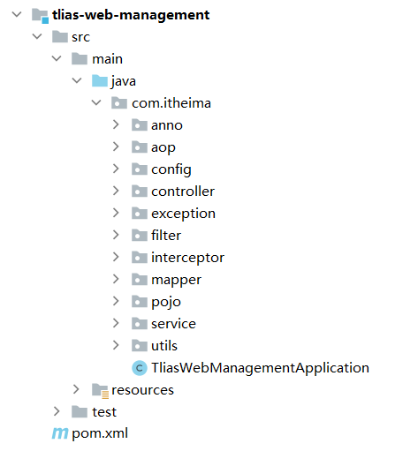
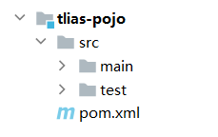
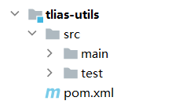
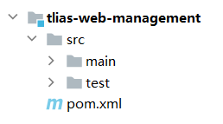
分模块设计
实践

Slide 7
分模块开发
创建maven模块 tlias-pojo，存放实体类。
创建maven模块 tlias-utils，存放相关工具类。
注意事项
分模块开发需要先针对模块功能进行设计，再进行编码。不会先将工程开发完毕，然后进行拆分。

Slide 8
什么是分模块设计?
将项目按照功能拆分成若干个子模块
为什么要分模块设计?
方便项目的管理维护、扩展，也方便模块间的相互调用，资源共享
注意事项
分模块设计需要先针对模块功能进行设计，再进行编码。不会先将工程开发完毕，然后进行拆分

Slide 9
继承与聚合
02
继承
聚合

Slide 10
继承与聚合
02
继承
聚合

Slide 11
继承与聚合
02
继承
继承关系
版本锁定
聚合

Slide 12

继承
tlias-pojo
tlias-utils
tlias-web-management
<dependency> <groupId>org.projectlombok</groupId> <artifactId>lombok</artifactId> <version>1.18.24</version> </dependency>
...
<dependency> <groupId>org.projectlombok</groupId> <artifactId>lombok</artifactId> <version>1.18.24</version> </dependency>
...
<dependency> <groupId>org.projectlombok</groupId> <artifactId>lombok</artifactId> <version>1.18.24</version> </dependency>
...
繁琐

Slide 13
继承
概念：继承描述的是两个工程间的关系，与java中的继承相似，子工程可以继承父工程中的配置信息，常见于依赖关系的继承。
作用：简化依赖配置、统一管理依赖
实现：<parent> … </parent>
父工程
tlias-parent
子工程
tlias-pojo
tlias-utils
tlias-web-management

Slide 14


jar：普通模块打包，springboot项目基本都是jar包（内嵌tomcat运行）
war：普通web程序打包，需要部署在外部的tomcat服务器中运行
pom：父工程或聚合工程，该模块不写代码，仅进行依赖管理
继承关系实现
①. 创建maven模块 tlias-parent ，该工程为父工程，设置打包方式pom(默认jar)。
②. 在子工程的pom.xml文件中，配置继承关系。
③. 在父工程中配置各个工程共有的依赖（子工程会自动继承父工程的依赖）。
<parent> <groupId>org.springframework.boot</groupId> <artifactId>spring-boot-starter-parent</artifactId> <version>2.7.5</version> <relativePath/> </parent>
<groupId>com.itheima</groupId> <artifactId>tlias-parent</artifactId> <version>1.0-SNAPSHOT</version> <packaging>pom</packaging>
spring-boot-stater-parent
<parent> <groupId>com.itheima</groupId> <artifactId>tlias-parent</artifactId> <version>1.0-SNAPSHOT</version>
<relativePath>../ tlias-parent/pom.xml</relativePath> </parent>
父工程
tlias-parent
子工程
tlias-pojo
tlias-utils
tlias-web-management

Slide 15
继承关系实现
spring-boot-stater-parent
①. 创建maven模块 tlias-parent ，该工程为父工程，设置打包方式pom。
父工程
tlias-parent
<parent> <groupId>org.springframework.boot</groupId> <artifactId>spring-boot-starter-parent</artifactId> <version>2.7.5</version> <relativePath/> </parent>
<groupId>com.itheima</groupId> <artifactId>tlias-parent</artifactId> <version>1.0-SNAPSHOT</version> <packaging>pom</packaging>
子工程
tlias-utils
tlias-pojo
tlias-web-management

Slide 16
继承关系实现
spring-boot-stater-parent
②. 在子工程的pom.xml文件中，配置继承关系。
父工程
tlias-parent
<groupId>com.itheima</groupId> <artifactId>tlias-pojo</artifactId> <version>1.0-SNAPSHOT</version> <parent> <groupId>com.itheima</groupId> <artifactId>tlias-parent</artifactId> <version>1.0-SNAPSHOT</version>
<relativePath>../tlias-parent/pom.xml</relativePath> </parent>
子工程
继承
tlias-utils
tlias-pojo
tlias-web-management
注意事项
在子工程中，配置了继承关系之后，坐标中的groupId是可以省略的，因为会自动继承父工程的 。
relativePath指定父工程的pom文件的相对位置（如果不指定，将从本地仓库/远程仓库查找该工程）。

Slide 17
继承关系实现
spring-boot-stater-parent
③. 在父工程中配置各个工程共有的依赖（子工程会自动继承父工程的依赖）
父工程
tlias-parent
<dependencies> <dependency> <groupId>org.projectlombok</groupId> <artifactId>lombok</artifactId> <version>1.18.24</version> </dependency> </dependencies>
子工程
tlias-utils
tlias-pojo
tlias-web-management
注意事项
若父子工程都配置了同一个依赖的不同版本，以子工程的为准。

Slide 18
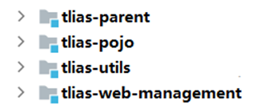
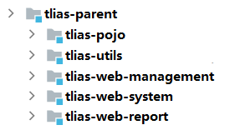
maven项目父子工程结构说明

Slide 19
继承与聚合
02
继承
继承关系
版本锁定
聚合

Slide 20
版本锁定
在maven中，可以在父工程的pom文件中通过 <dependencyManagement> 来统一管理依赖版本。
0.9.2
如何统一管理各个依赖的版本呢 ?

Slide 21
版本锁定
在maven中，可以在父工程的pom文件中通过 <dependencyManagement> 来统一管理依赖版本。
父工程
子工程
<dependencyManagement> <dependencies> <!--JWT令牌--> <dependency> <groupId>io.jsonwebtoken</groupId> <artifactId>jjwt</artifactId> <version>0.9.1</version> </dependency> </dependencies> </dependencyManagement>
<dependencies> <dependency> <groupId>io.jsonwebtoken</groupId> <artifactId>jjwt</artifactId> </dependency> </dependencies>
注意事项
子工程引入依赖时，无需指定 <version> 版本号，父工程统一管理。变更依赖版本，只需在父工程中统一变更。

Slide 22
版本锁定
自定义属性/引用属性
<properties> <lombok.version>1.18.24</lombok.version> <jjwt.version>0.9.0</jjwt.version> </properties>
<dependencies> <dependency> <groupId>org.projectlombok</groupId> <artifactId>lombok</artifactId> <version>${lombok.version}</version> </dependency> </dependencies>
<dependencyManagement> <dependencies> <!--JWT令牌--> <dependency> <groupId>io.jsonwebtoken</groupId> <artifactId>jjwt</artifactId> <version>${jjwt.version}</version> </dependency> </dependencies> </dependencyManagement>

Slide 23
<dependencyManagement> 与 <dependencies>的区别是什么?
<dependencies> 是直接依赖,在父工程配置了依赖,子工程会直接继承下来。
<dependencyManagement> 是统一管理依赖版本,不会直接依赖，还需要在子工程中引入所需依赖(无需指定版本)

Slide 24
继承与聚合
02
继承
聚合

Slide 25
聚合
tlias-parent (父工程)
(聚合工程)
聚合
将多个模块组织成一个整体，同时进行项目的构建。
聚合工程
一个不具有业务功能的“空”工程（有且仅有一个pom文件）
作用
快速构建项目（无需根据依赖关系手动构建，直接在聚合工程上构建即可）
tlias-pojo
tlias-utils
tlias-web-management

Slide 26
聚合
tlias-parent (父工程)
(聚合工程)
maven中可以通过 <modules> 设置当前聚合工程所包含的子模块名称
tlias-pojo
父工程（聚合工程）
<!--聚合--> <modules> <module>../tlias-pojo</module> <module>../tlias-utils</module> <module>../tlias-web-management</module> </modules>
tlias-utils
tlias-web-management
注意事项
聚合工程中所包含的模块，在构建时，会自动根据模块间的依赖关系设置构建顺序，与聚合工程中模块的配置书写位置无关。

Slide 27
继承与聚合
作用
聚合用于快速构建项目
继承用于简化依赖配置、统一管理依赖
相同点：
聚合与继承的pom.xml文件打包方式均为pom，可以将两种关系制作到同一个pom文件中
聚合与继承均属于设计型模块，并无实际的模块内容
不同点：
聚合是在聚合工程中配置关系，聚合可以感知到参与聚合的模块有哪些
继承是在子模块中配置关系，父模块无法感知哪些子模块继承了自己

Slide 28
分模块设计
继承
聚合

Slide 29
私服
03
介绍
资源上传与下载

Slide 30
私服
03
介绍
资源上传与下载

Slide 31





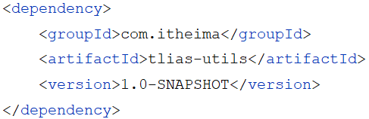

介绍
A
X
tlias-utils
中央仓库
B

Slide 32

介绍
A
私服
中央仓库
B

Slide 33
介绍
私服是一种特殊的远程仓库，它是架设在局域网内的仓库服务，用来代理位于外部的中央仓库，用于解决团队内部的资源共享与资源同步问题。
A
依赖查找顺序：
本地仓库
私服
中央仓库
私服
中央仓库
B
注意事项
私服在企业项目开发中，一个项目/公司，只需要一台即可（无需我们自己搭建，会使用即可）。

Slide 34
私服
03
介绍
资源上传与下载

Slide 35

资源上传与下载
仓库
(release)
仓库
(snapshot)
上传资源的位置(url地址)
访问私服的用户名/密码
本地仓库
install
deploy
logback
仓库
(central)
tlias-utils
连接私服的地址(url地址)
私服
项目版本：
RELEASE（发行版本）：功能趋于稳定、当前更新停止，可以用于发行的版本，存储在私服中的RELEASE仓库中。
SNAPSHOT（快照版本）：功能不稳定、尚处于开发中的版本，即快照版本，存储在私服的SNAPSHOT仓库中。

Slide 36
资源上传与下载
①
仓库
(release)
仓库
(snapshot)
上传资源的位置(url地址)
访问私服的用户名/密码
本地仓库
仓库
(central)
logback
tlias-utils
连接私服的地址(url地址)
私服
1.设置私服的访问用户名/密码（settings.xml中的servers中配置）
<server> <id>maven-releases</id> <username>admin</username> <password>admin</password> </server> <server> <id>maven-snapshots</id> <username>admin</username> <password>admin</password> </server>

Slide 37
资源上传与下载
②
仓库
(release)
仓库
(snapshot)
上传资源的位置(url地址)
访问私服的用户名/密码
本地仓库
仓库
(central)
logback
tlias-utils
连接私服的地址(url地址)
私服
2.IDEA的maven工程的pom文件中配置上传（发布）地址
<distributionManagement> <repository> <id>maven-releases</id> <url>http://192.168.150.101:8081/repository/maven-releases/</url> </repository> <snapshotRepository> <id>maven-snapshots</id> <url>http://192.168.150.101:8081/repository/maven-snapshots/</url> </snapshotRepository> </distributionManagement>
RELEASE 版本
SNAPSHOT 版本

Slide 38
资源上传与下载
仓库
(release)
仓库
(snapshot)
上传资源的位置(url地址)
访问私服的用户名/密码
<profile> <id>allow-snapshots</id> <activation> <activeByDefault>true</activeByDefault> </activation> <repositories> <repository> <id>maven-public</id> <url>http://192.168.150.101:8081/repository/maven-public/</url> <releases> <enabled>true</enabled> </releases> <snapshots> <enabled>true</enabled> </snapshots> </repository> </repositories> </profile>
本地仓库
仓库
(central)
logback
tlias-utils
连接私服的地址(url地址)
③
私服
3.设置私服依赖下载的仓库组地址（settings.xml中的mirrors、profiles中配置）
<mirror> <id>maven-public</id> <mirrorOf>*</mirrorOf> <url>http://192.168.150.101:8081/repository/maven-public/</url> </mirror>

Slide 39
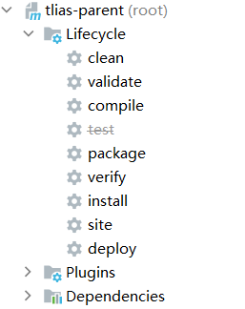
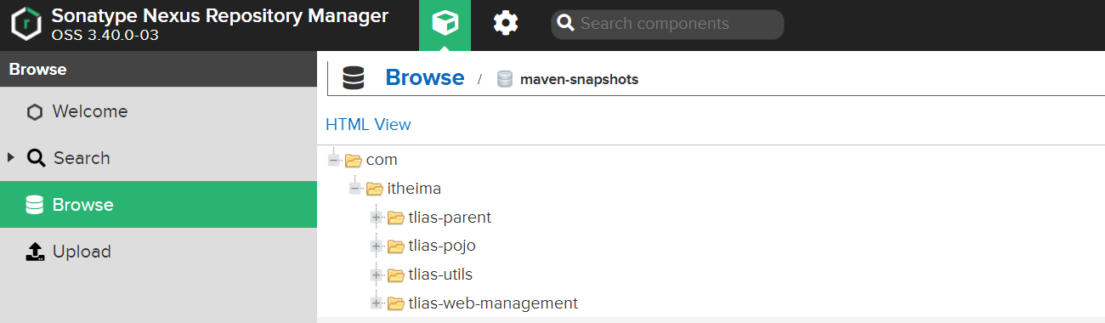
资源上传与下载

Slide 40
私服-介绍
私服-资源上传与下载

